Slide 1
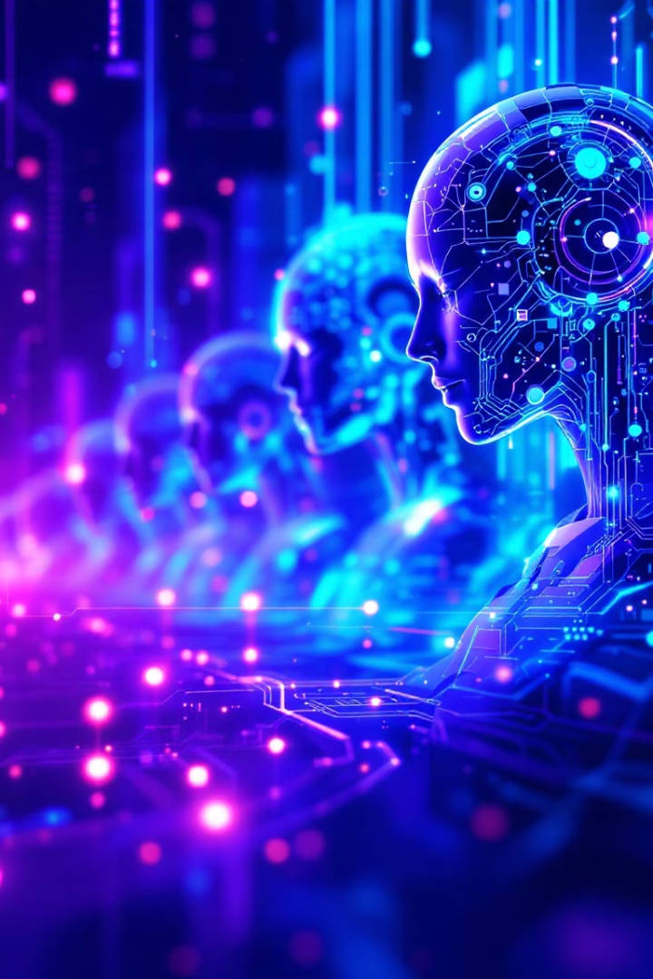
Linha do Tempo - Inteligência Artificial:
Alunos: João Francisco Torres e Marcus Vinícius Bacelar;
Curso: Ciência da Computação.
A Inteligência Artificial (IA) percorreu um longo caminho desde seus primeiros conceitos teóricos até os sistemas avançados que conhecemos hoje. Esta apresentação explora a fascinante jornada da IA através das décadas, destacando os marcos fundamentais, os períodos de estagnação e os avanços revolucionários que moldaram este campo.
Acompanharemos a evolução desde as ideias visionárias de Alan Turing até as mais recentes inovações como o "DeepSeek", em 2025, examinando como a IA transformou nossa sociedade e o que podemos esperar para o futuro.

Slide 2
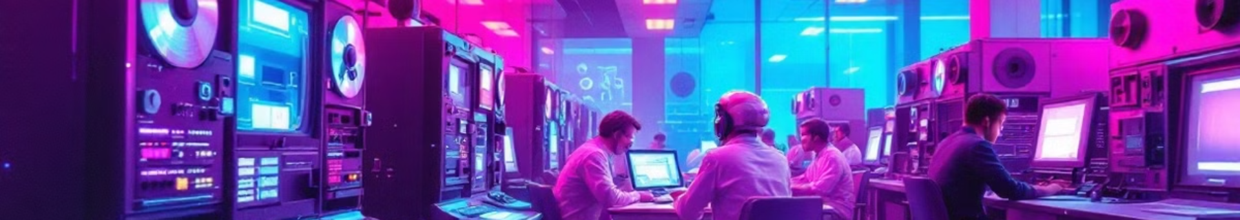



Os Primórdios da IA: 1930-1960
Década de 1930
Década de 1950
Década de 1960
Alan Turing introduz o conceito de "máquina de Turing", um modelo teórico capaz de executar qualquer algoritmo, levantando a questão: "As máquinas podem pensar?"
Turing propõe o "Teste de Turing" para determinar se uma máquina pode exibir inteligência semelhante à humana. John McCarthy cunha o termo "Inteligência Artificial" na Conferência de Dartmouth.
Surgem os primeiros programas de IA, como o ELIZA, um chatbot que simulava um terapeuta. Pesquisadores começam a explorar redes neurais, modelos computacionais inspirados no cérebro humano.

Slide 3



Desafios e Renascimento: 1970-1990
Inverno da IA - Anos 1970
Período de desilusão devido às limitações tecnológicas
Sistemas Especialistas - Anos 1980
Renascimento com programas de conhecimento especializado
Deep Blue - Anos 1990
Computador da IBM derrota Garry Kasparov no xadrez
A década de 1970 marcou um período desafiador para a IA, conhecido como "inverno da IA", caracterizado pela falta de financiamento e desilusão com as limitações tecnológicas. Nos anos 1980, houve um renascimento com o desenvolvimento de sistemas especialistas e o avanço da aprendizagem de máquina, incluindo o algoritmo de retropropagação para redes neurais mais complexas.

Slide 4

A Era da Aprendizagem Profunda: Anos 2000
Poder Computacional
Big Data
Aumento significativo da capacidade de processamento dos computadores, permitindo cálculos mais complexos e rápidos para algoritmos de IA.
Disponibilidade de grandes conjuntos de dados para treinar modelos de IA mais sofisticados e precisos em diversas tarefas.
Integração Cotidiana
IA incorporada em produtos e serviços do dia a dia, como mecanismos de busca, assistentes virtuais e sistemas de recomendação.
Os anos 2000 representaram um período de aceleração para a IA, impulsionada pelo avanço tecnológico e pela disponibilidade de dados. A aprendizagem profunda, com múltiplas camadas de redes neurais, revolucionou áreas como reconhecimento de imagem e processamento de linguagem natural, abrindo caminho para aplicações cada vez mais sofisticadas.

Slide 5








Conquistas Revolucionárias: Anos 2010
AlphaGo
Avanços em Redes Neurais
Programa do Google DeepMind derrota o campeão mundial de Go, jogo considerado mais complexo que o xadrez.
Desenvolvimento de arquiteturas mais complexas e eficientes para processamento de informações.
Veículos Autônomos
IA na Saúde
Avanços significativos em sistemas de direção autônoma com uso de visão computacional e aprendizado por reforço.
Aplicações em diagnósticos médicos, descoberta de medicamentos e personalização de tratamentos.

Slide 6
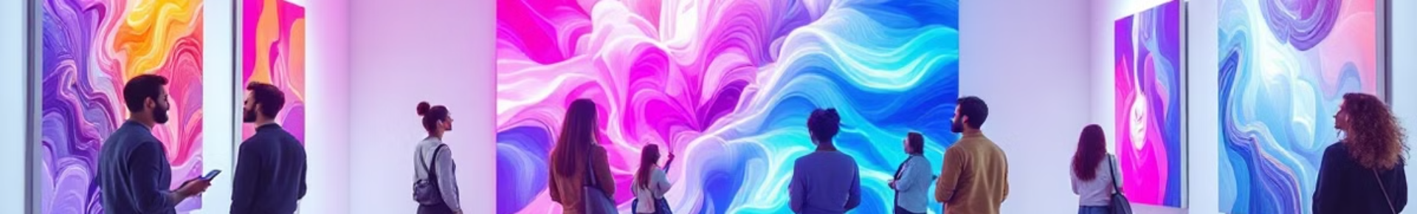




A Revolução Generativa: Anos 2020
Geração de Texto
Modelos como GPT-3 capazes de produzir textos coerentes e contextualmente relevantes em diversos estilos e formatos.
Criação de Imagens
Ferramentas como DALL-E que transformam descrições textuais em imagens detalhadas e criativas.
Composição Musical
Algoritmos que compõem músicas originais em diferentes estilos e gêneros, imitando compositores humanos.
Assistência em Programação
Sistemas que auxiliam desenvolvedores na escrita de código, sugerindo completações e identificando erros.

Slide 7






O Futuro Próximo: DeepSeek e Além (2025)
Integração Total
IA onipresente no cotidiano
Ética e Regulamentação
Diretrizes para uso responsável
DeepSeek
LLM de código aberto com capacidades avançadas
Em 2025, o DeepSeek, um modelo de linguagem grande (LLM) de código aberto, demonstrará capacidades avançadas em geração de texto, compreensão de linguagem natural, codificação e matemática, competindo com outros modelos líderes do mercado.
A IA se tornará ainda mais integrada em diversas áreas da vida cotidiana, com avanços significativos em saúde personalizada, educação adaptativa e cidades inteligentes. Paralelamente, a ética da IA se consolidará como um tópico central de debate, com crescente necessidade de regulamentação.

Slide 8



Impactos e Considerações Futuras
Inovação Contínua
Desafios Éticos
Colaboração Humano-IA
A evolução da IA continuará acelerando, com novos modelos e aplicações surgindo em ritmo cada vez mais rápido, transformando indústrias inteiras.
Questões como privacidade, viés algorítmico, transparência e responsabilidade se tornarão ainda mais relevantes à medida que a IA se torna mais poderosa.
O futuro mais promissor está na colaboração entre humanos e sistemas de IA, combinando a criatividade e empatia humanas com a eficiência e precisão das máquinas.
À medida que avançamos para um futuro cada vez mais influenciado pela IA, é fundamental equilibrar o entusiasmo pela inovação tecnológica com uma reflexão cuidadosa sobre seus impactos sociais, econômicos e éticos. A história da IA nos mostra que seu desenvolvimento não é linear, mas marcado por avanços, recuos e transformações inesperadas.

Slide 9

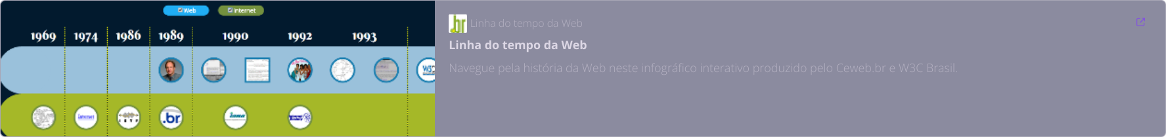
Referências
Links:
Modelo tirado do canva
livro alan turing o enigma

